Slide 1
Infos für Eltern in der 9.Jahrgangsstufe
Schullogo und Datum bitte ergänzen

Slide 2

Ziele des Landesvorhabens
Kein Abschluss ohne Anschluss…
schafft ein verbindliches Gesamtsystem für alle Schulen in NRW ab der 8. Klasse
unterstützt die Schülerinnen und Schüler bei der Berufs- und Studienorientierung, der Berufswahl und dem Übergang in Studium oder Ausbildung
betont die Bedeutung der Eltern im Berufswahlprozess ihrer Kinder
Das Ziel ist eine Anschlussperspektive nach der Schule und die Vermeidung von Warteschleifen!

Slide 3
Wer in Wuppertal mitmacht
Vorsitz Oberbürgermeister
Jobcenter Wuppertal
Agentur für Arbeit
Regional-agentur
DGB
IHK
Kreishand-werkerschaft
Bergische Uni Wuppertal
untere u. obere Schulaufsicht
Schulform-sprecher
Stadtbetrieb Schule
Jugendamt
Integration und Zuwanderung
Gleich-stellungs-stelle
VBU
Wirtschafts-förderung
Schule trifft Arbeitswelt (STAR)
beauftragt Kommunale Koordinierungsstelle (KoKo)

Slide 4
Jahrgangsstufe 8
Jahrgangsstufe 9
Jahrgangsstufe 10
Jahrgangsstufe EF
Q1 und Q2
Curriculum, Berufswahlpass, halbjährliche Beratung
Potenzial-analyse
1 Tag
Berufs-feld-erkun-dung
im Betrieb
Schülerpraktikum
Workshop Standortbestimmung
Praxiselemente Sek II in Uni oder Betrieb
Praxiskurse
Langzeitpraktikum
Workshop Entscheidungs-kompetenz I
Selfassessmenttool
Potenzial-analyse
2 Tage für Förder-schüler optional SuS im GL
Anschluss- verein-barung /
EcKo
Koordinierte Übergangs-gestaltung für Abschlussklassen
Workshop Entscheidungs-kompetenz II
Berufs-feld-erkun-dung bei Trägern
Sprachreduzierte Potenzialanalyse +
Berufsfelder-kundung + Praxiskurse für Neuzugewanderte
Anschlussverein-barung/EcKo
Potenzial-analyse STAR
Koordinierte Übergangsgestaltung
Durchgehende Elemente ab 8.Jg. bis Abschluss
Verpflichtendes Standardelemente Sek. I
Standardelemente für ausgewählte SuS Sek. I
Verpflichtendes Standardelemente Sek. II

Slide 5
Jahrgangsstufe 8
Jahrgangsstufe 9
Jahrgangsstufe 10
Jahrgangsstufe EF
Q1 und Q2
Curriculum, Berufswahlpass, halbjährliche Beratung
Potenzial-analyse
1 Tag
Berufs-feld-erkun-dung
im Betrieb
Schülerpraktikum
Workshop Standortbestimmung
Praxiselemente Sek II in Uni oder Betrieb
Praxiskurse
Langzeitpraktikum
Workshop Entscheidungs-kompetenz I
Selfassessmenttool
Potenzial-analyse
2 Tage für Förder-schüler optional SuS im GL
Anschluss- verein-barung /
EcKo
Koordinierte Übergangs-gestaltung für Abschlussklassen
Workshop Entscheidungs-kompetenz II
Berufs-feld-erkun-dung bei Trägern
Sprachreduzierte Potenzialanalyse +
Berufsfelder-kundung + Praxiskurse für Neuzugewanderte
Anschlussverein-barung/EcKo
Potenzial-analyse STAR
Koordinierte Übergangsgestaltung
Durchgehende Elemente ab 8.Jg. bis Abschluss
Verpflichtendes Standardelemente Sek. I
Standardelemente für ausgewählte SuS Sek. I
Verpflichtendes Standardelemente Sek. II

Slide 6
Schulpraktikum – vom xxxxxxxbis xxxxxxxx
Das Schulpraktikum dauert drei Wochen und ist ein ideales Sprungbrett für weitere berufliche Schritte- es sollte ernstgenommen werden!
Ab hier für jede Schule kurze Aussagen zu:
Wie finden die Schülerinnen und Schüler eine Praktikumstelle?
Wie wird die Praktikumssuche von der Schule begleitet?
Wer begleitet die Jugendlichen im Praktikum?
Wie wird das Praktikum ausgewertet, fließt es in eine Notengebung ein?
Was können die Eltern tun? Worauf sollen Sie achten?

Slide 7
Praxiskurse
Praxiskurse bei Bildungsträgern bieten drei Tage lang einen vertieften Einblick in ein Berufsfeld.
Praxiskurse sind sinnvoll für Schülerinnen und Schüler, die
zur Vor- oder Nachbereitung eines Praktikums einen tieferen Einblick in einen Berufsfeld bekommen möchten,
ihre Berufswahlkompetenz stärken möchten,
Interesse haben, sich praktisch auszuprobieren,
Interesse an einer dualen Ausbildung haben.
Jeder Jugendliche kann in der 9. Jahrgangsstufe zwei dreitägige Praxiskurse bei einem Bildungsträger machen.

Slide 8
Praxiskurse- Was wird angeboten?

Slide 9
Langzeitpraktikum – ein guter Anker! Nur aufnehmen, wenn Schule ein LZP anbietet
Ergänzend zum Schülerpraktikum können Jugendliche, die fachliche und individuelle Unterstützung im Übergang Schule – Beruf benötigen, auf freiwilliger Basis ein Langzeitpraktikum (LZP) absolvieren.
Im LZP verbringen die Jugendlichen ein Jahr lang 1-2 Wochentage in einem Betrieb anstatt in der Schule, mit dem Ziel, neue Motivation zu finden und ihren Schulabschluss zu schaffen.
Langzeitpraktika bieten den Jugendlichen eine Chance auf dem Arbeits- und Ausbildungsmarkt, deren Bewerbung wegen ihrer Schulleistungen kaum beachtet werden.

Slide 10
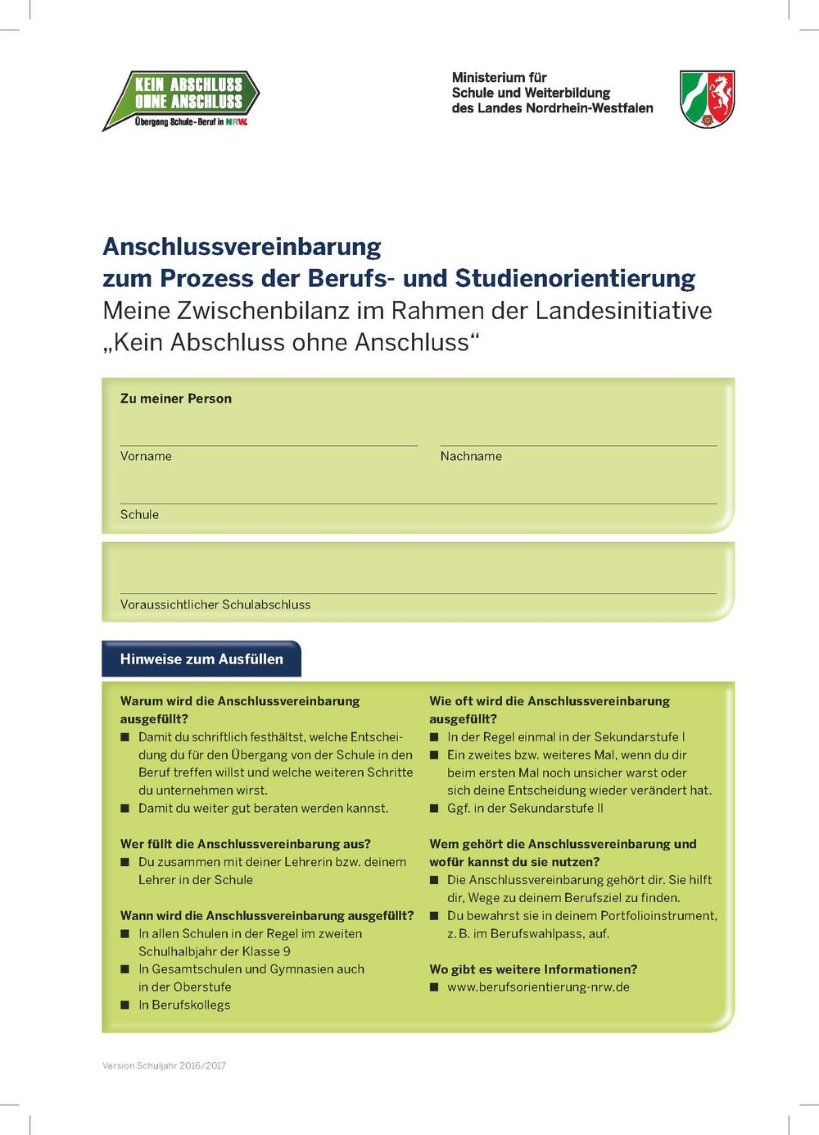
Anschlussvereinbarung – eine besonderes Beratungsgespräch
Ende des 9. Schuljahres haben die Jugendlichen schon manches in der Beruflichen Orientierung erfahren.
Zeit die Ergebnisse einmal zusammen zufassen, Zwischenbilanz zu ziehen und zu überlegen, wie es weiter gehen soll.
Dies geschieht in einem Beratungsgespräch – gern mit Eltern- anhand der sogenannten „Anschlussvereinbarung“.

Slide 11

Wie können Sie Ihre Kinder unterstützen?
Sie spielen bei der Berufs- und Lebensplanung Ihres Kindes eine wichtige Rolle!
Stehen Sie Ihrem Kind zur Seite, indem Sie:
sich mit Ihrem Kind über möglichst viele Berufe informieren
die Informations- und Beratungsangebote nutzen
Ihr Kind berufliche Erfahrungen sammeln lassen
Sprechen Sie mit Ihrem Kind über seine/ihre Ideen, Erfahrungen und Perspektiven, machen Sie Mut und fördern das Durchhaltevermögen bei der Beruflichen Orientierung.
Notes:
.
.

Slide 12
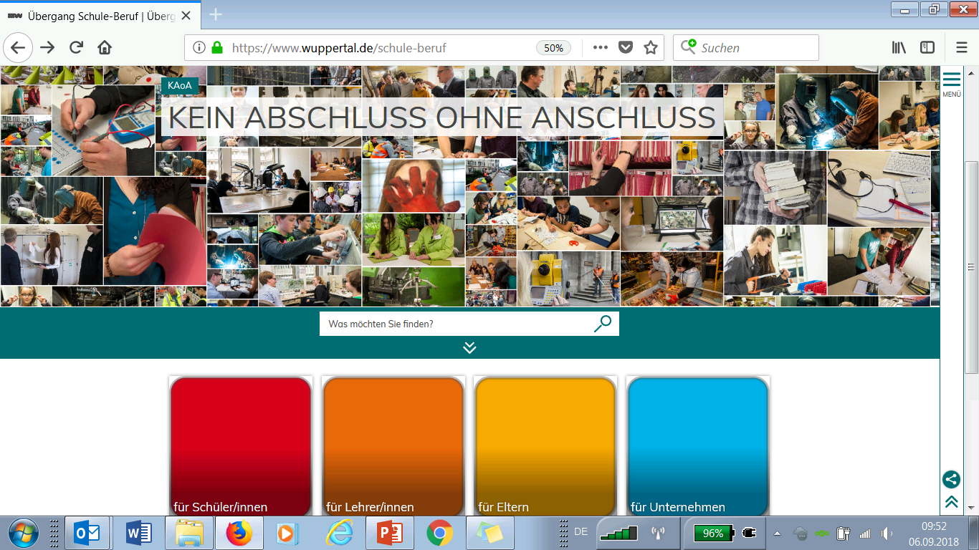
Informationen finden Sie auch hier
www.schule-beruf.wuppertal.de
Notes:
Bergischer Kompass zur Berufs- und Studienorientierung
Siehe:
https://www.wuppertal.de/microsite/kompass/index.php
.
.

Slide 13
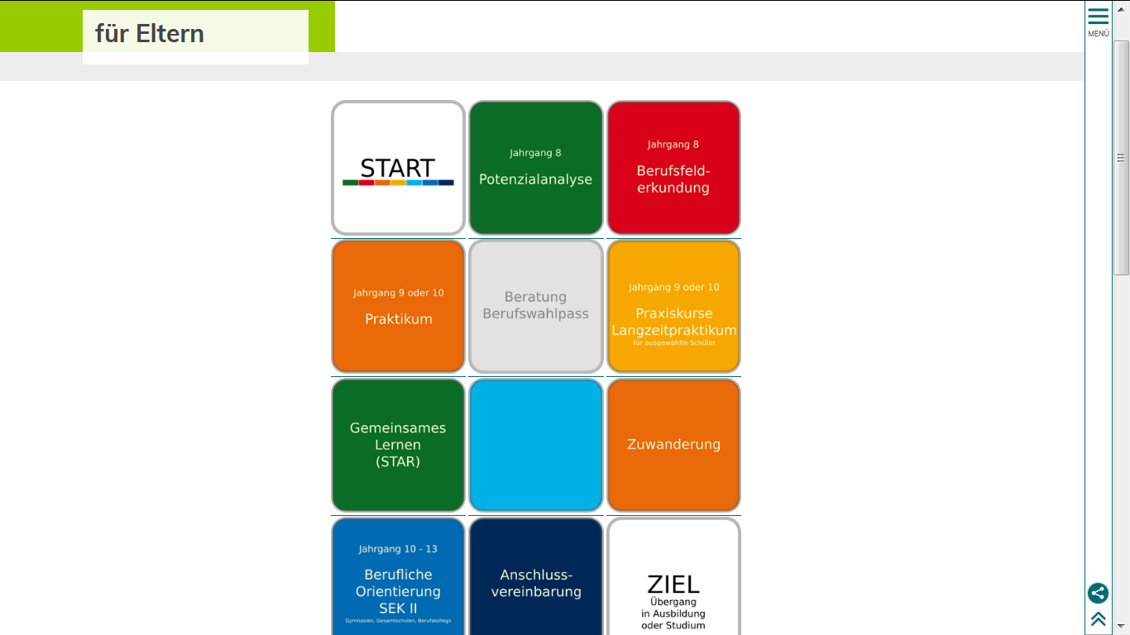
www.schule-beruf.wuppertal.de

Slide 14
Vielen Dank für Ihre Aufmerksamkeit!

